Slide 1
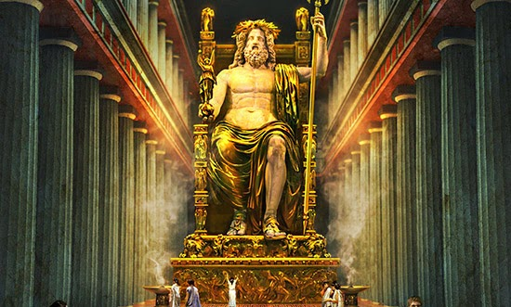
La religione nell’antica Roma

Slide 2
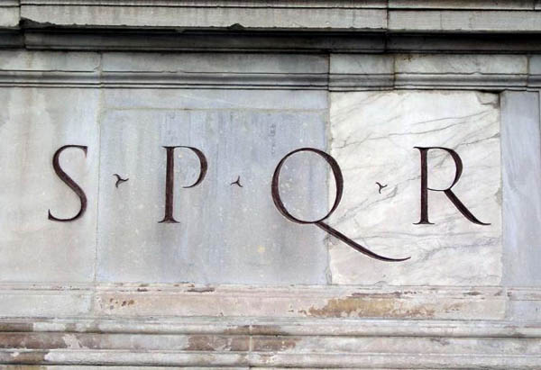
Secondo la leggenda, Roma fu fondata nel 753 a.C. da Romolo, primo re di Roma. Dopo di lui si succedettero altri 6 re, fino al 509 a.C., anno in cui iniziò l’era repubblicana, alla quale seguì l’età imperiale. La religione romana recepisce numerosi elementi delle religioni dei popoli che abitavano la penisola italica (Etruschi, Sabini, Sanniti, Latini), e della religione greca, dopo la conquista della Grecia tra il III e il II secolo a.C.
Le origini di Roma

Slide 3
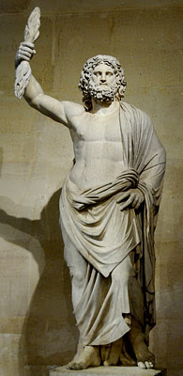
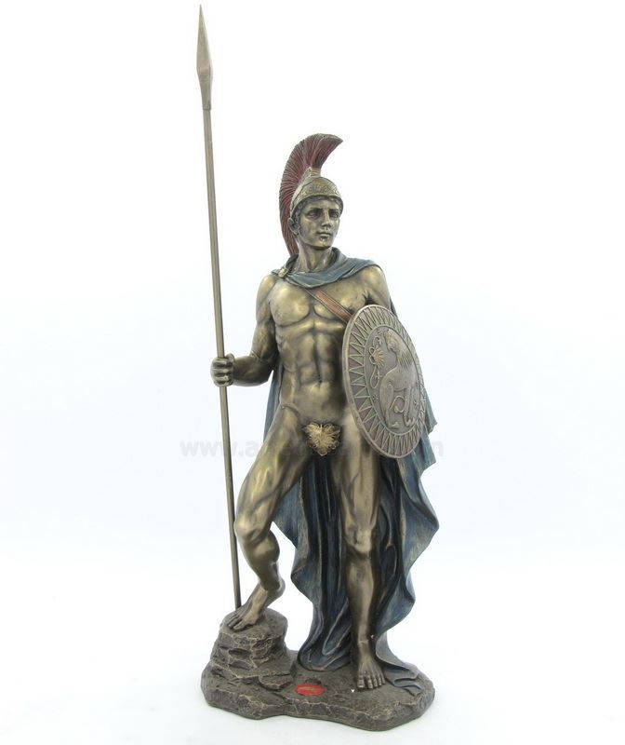
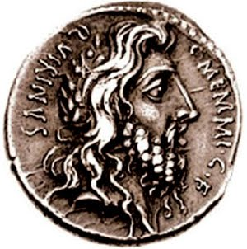
Le divinità principali
Quella dei romani era una religione politeista e antropomorfa e la struttura fondamentale su cui si basava era la triade divina Giove, Marte e Quirino.
GIOVE: l’equivalente di Zeus nel mondo greco, è il dio della luce e il padre degli dei.
MARTE: è il dio della guerra; avendo egli generato Romolo, era considerato capostipite del popolo romano.
QUIRINO: in origine divinità dei Sabini, è il dio protettore dell’agricoltura. venne in seguito identificato con Romolo.

Slide 4
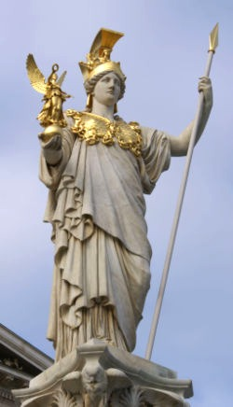
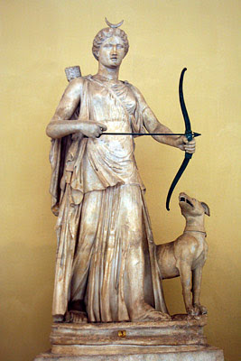
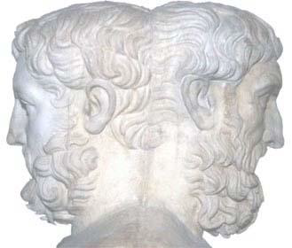
Le altre divinità
Con la conquista della Grecia, i romani assimilarono poi tutte le divinità dell’Olimpo, attribuendo loro un nuovo nome latino:
GIUNONE: regina degli dei al fianco di Giove, è la protettrice del matrimonio e della famiglia.
VESTA: dea della casa e del focolare.
VULCANO: dio del fuoco.
SATURNO: dio dell’agricoltura e protettore delle semine.
MINERVA: protettrice della sapienza e delle arti.
DIANA: dea della caccia.
FORTUNA: dea del destino.
VENERE: dea della bellezza e dell’amore.
APOLLO: dio della poesia.
NETTUNO: dio del mare.
MERCURIO: messaggero degli dei.
Minerva
A queste divinità si deve aggiungere GIANO che entrò a far parte del culto di Stato in qualità di dio protettore di tutto ciò che ha inizio e fine. Veniva raffigurato sempre bifronte.
Diana
Giano

Slide 5
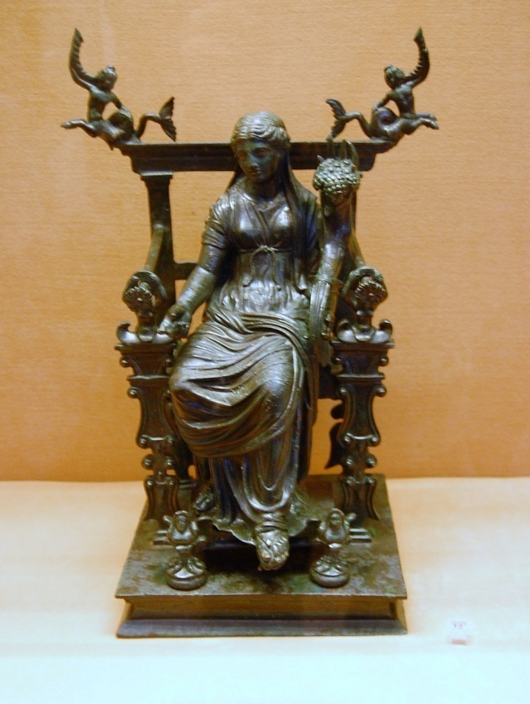
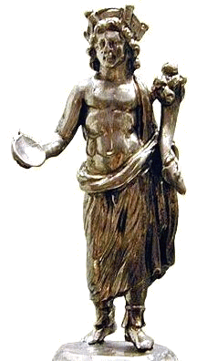
Dei minori
Infine vi erano alcune divinità primitive, adorate in seno alla famiglia:
i LARI, protettori dei campi e della casa;
i PENATI, protettori della famiglia,
i MANI, protettori dei morti.
Più che vere e proprie divinità, erano degli spiriti protettori.
Un lare
Uno dei Penati

Slide 6
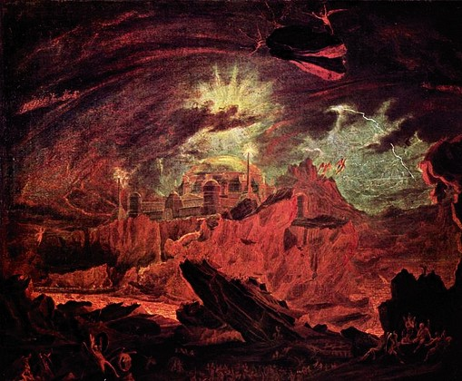
L’oltretomba e il culto dei morti
I romani immaginavano gli Inferi come un luogo triste e cupo, dove le ombre dei morti vagavano senza pace. Si temeva che potessero tornare sulla terra e si cercava di propiziarsele durante alcune festività con riti particolari per convincere i morti a lasciare in pace i vivi. I morti, se trascurati o dimenticati, inviavano ai vivi dolori e malattie, pertanto, durante i parentalia, ogni famiglia onorava la tomba degli antenati con fiori e cibi.
Come i greci, ritenevano che le anime dei giusti fossero destinate ai Campi Elisi, mentre i malvagi venissero relegati nel Tartaro. Per coloro che morivano giovani c’erano invece i Campi lucentes.

Slide 7
FINE
Presentazione a cura di:
Chiarelli Antonio, Di Iorio Paolo, Michilli Davide, Michilli Matteo, Traino Matteo

